Slide 1
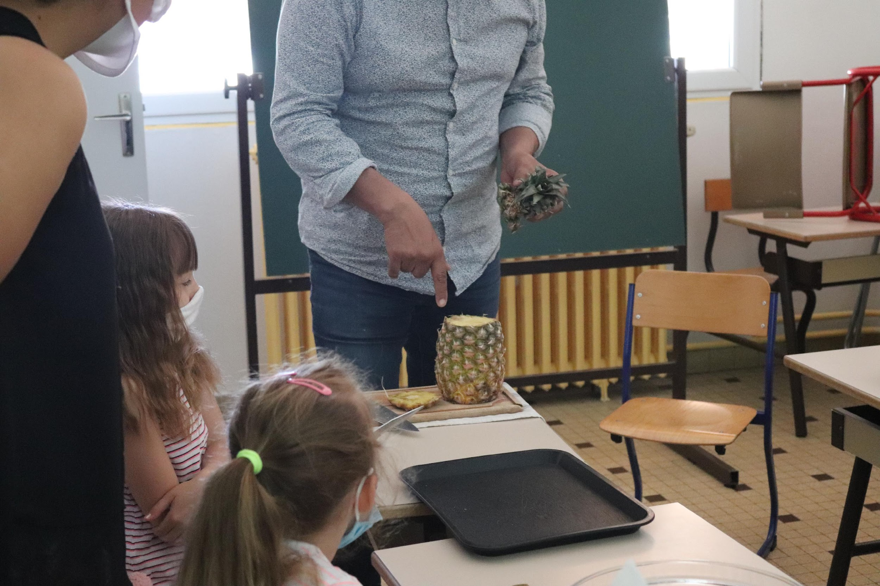
Corso di formazione: Sopravvivere al digitale
Modulo 5 - Cucinare e relazionarsi
www.survivingdigital.eu

Slide 2
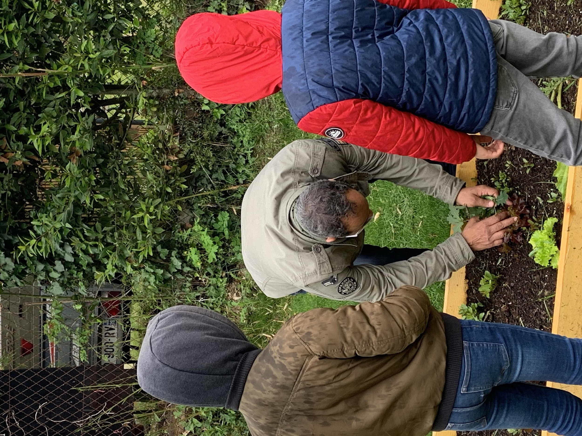
Introduzione
Obiettivi
Competenze affrontate e risultati di apprendimento
Conoscenze teoriche
Tecniche
Casi studio e attività
Suggerimenti e consigli

Slide 3
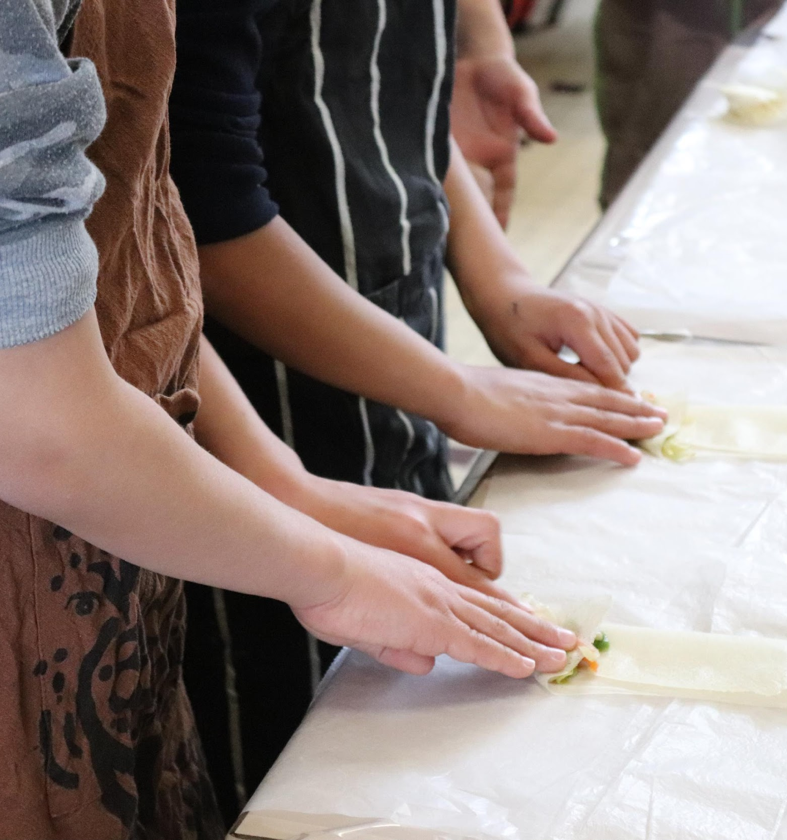
Introduzione
In un contesto in cui gli schermi sono ovunque, una delle soluzioni è fare qualcosa di diverso. Ma cosa e come?
La nostra proposta per i professionisti è di aiutare i genitori a valorizzarsi nelle competenze che già possiedono e in cui c'è anche uno scopo utile quotidiano.
La cucina è per noi una delle risposte.
La definizione di cucina è piuttosto semplice: la pratica o l'abilità di preparare il cibo combinando, mescolando e riscaldando gli ingredienti.
Sono quindi molte le dimensioni della cucina che ci interessano per valorizzare le competenze:
-L'atto di combinare gli ingredienti, quindi di aprire la conoscenza delle origini e di dare loro un nome.
-L'atto di essere in azione con altre persone, è un'attività che può essere svolta collettivamente.
-L'atto di gustare il cibo, di condividerlo.

Slide 4
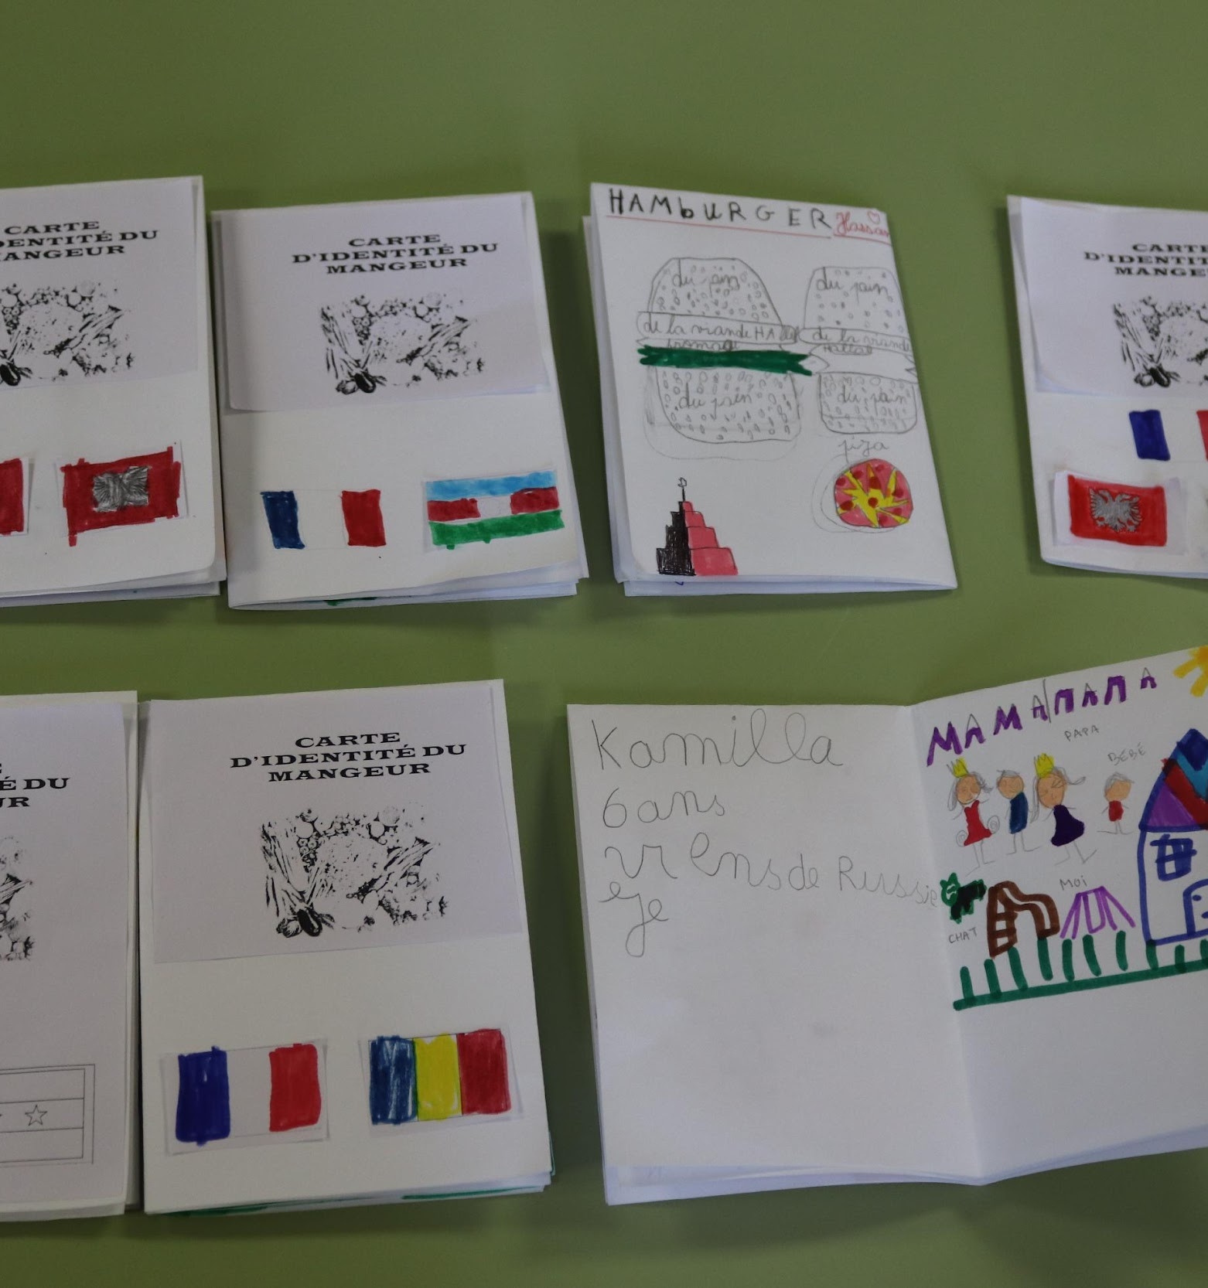
Introduzione
Questo modulo ha l'intenzione di trasferire un progetto europeo di successo in cui la cucina è stata una delle attività che ha contribuito a migliorare il legame tra genitori e figli e quindi a evitare possibili tempi di schermo dannosi.
Day One è un progetto Erasmus+ sviluppato per sostenere l'integrazione dei giovani studenti immigrati appena arrivati in Francia.
Il progetto si concentra sulla creazione di strumenti pedagogici per gli insegnanti per facilitare il processo di integrazione attraverso varie attività. Il canto, la cucina, la corrispondenza e i giochi sono gli spazi di lavoro chiave in cui i bambini possono esprimersi, condividere la propria lingua e cultura e sviluppare competenze per l'apprendimento permanente.
In questo modulo ci concentreremo sul laboratorio di cucina, che è stato un processo completo in cui, passo dopo passo, le famiglie sono state in grado di creare un nuovo legame e una nuova comunità intorno al cibo.

Slide 5
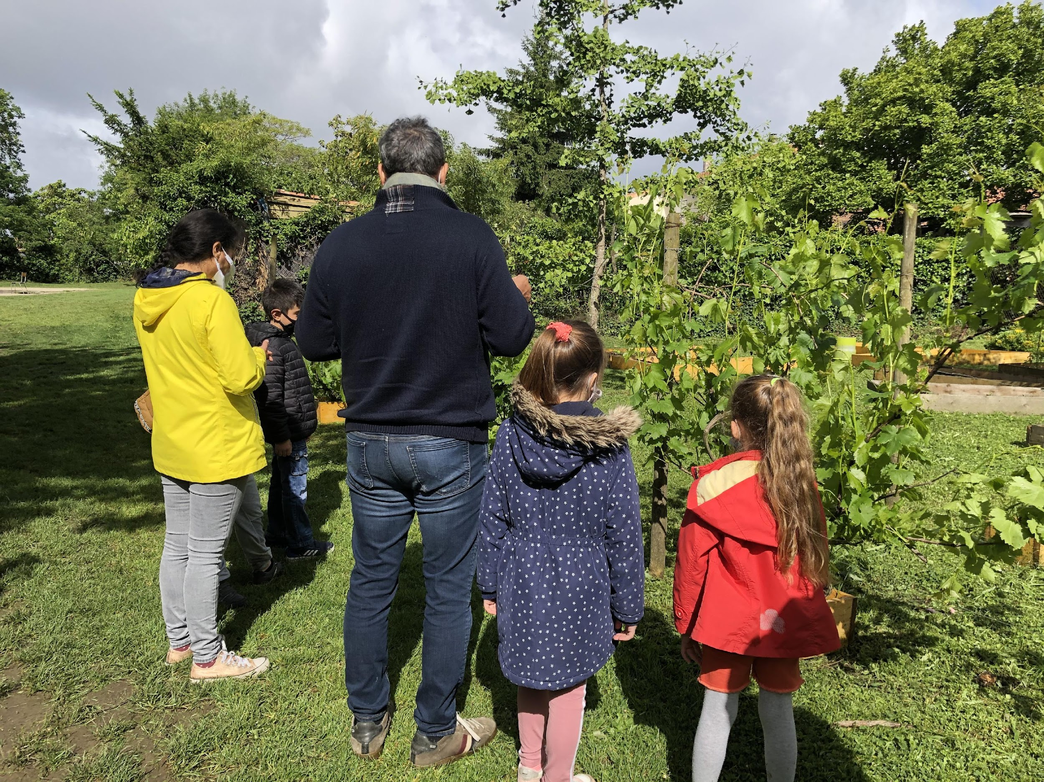
Obiettivi
Incoraggiare le famiglie a svolgere attività pratiche e a passare meno tempo sullo schermo.
Incoraggiare i bambini e i genitori a esplorare e condividere le proprie conoscenze e tradizioni culinarie, a esserne orgogliosi e a condividerle con gli altri.
Sviluppare le competenze linguistiche attraverso la comunicazione e l'espressione durante il processo di cottura.
Promuovere il lavoro di squadra e la collaborazione tra ragazzi provenienti da contesti diversi.
Promuovere la consapevolezza culturale e l'apprezzamento per le diverse cucine.
Migliorare l'integrazione dei bambini e delle famiglie nella comunità scolastica e il loro benessere generale.
Rafforzare il legame tra scuola e famiglie.

Slide 6
Competenze trattate
01
Conoscenze culinarie
02
Espressione linguistica
03
Creatività
04
Lavoro di squadra
05
Scambio culturale

Slide 7
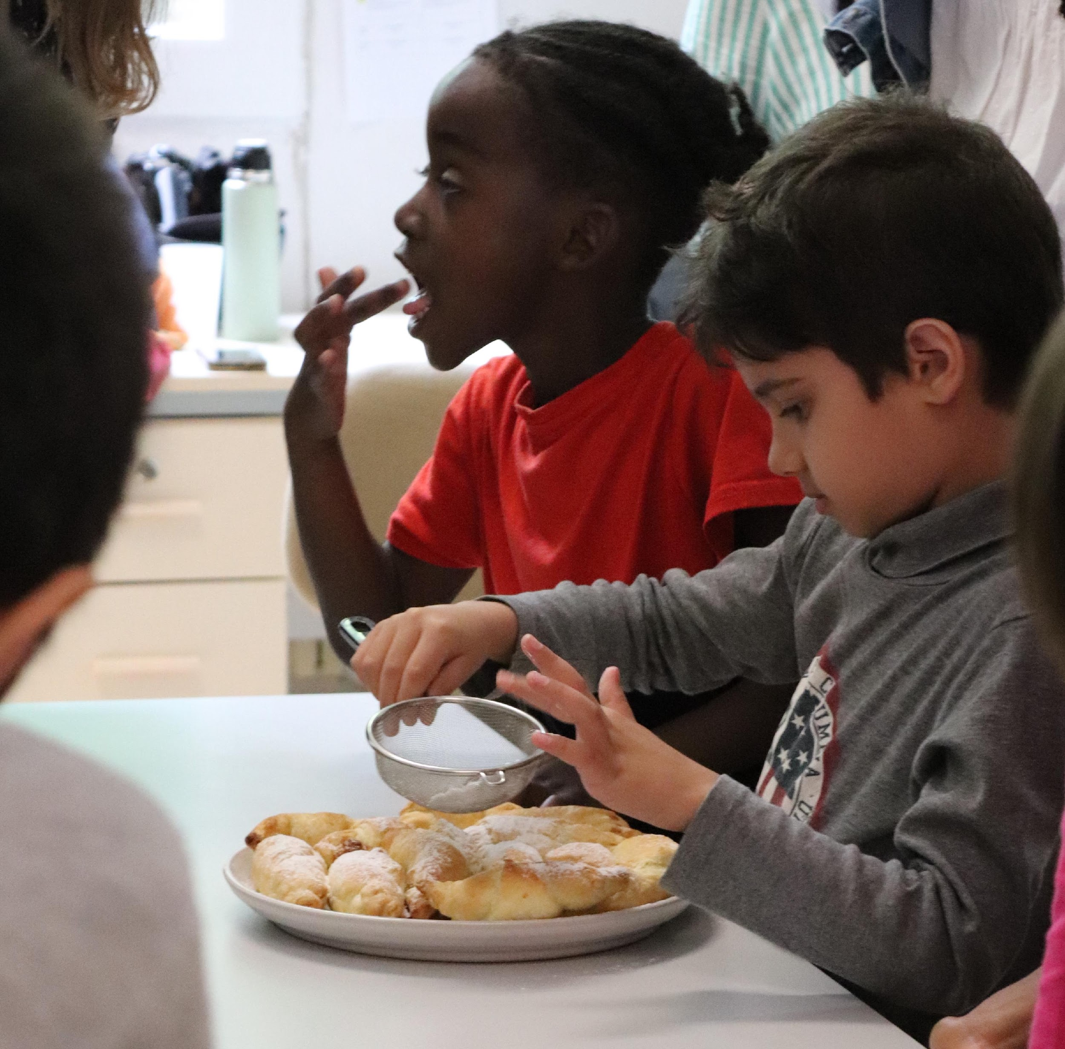
Quali sono i risultati dell'apprendimento?
Comprendere il potenziale e il valore di cucinare invece di stare dietro a uno schermo
Migliorare le competenze linguistiche attraverso l'espressione verbale durante le attività di cucina.
Migliorare la consapevolezza e la comprensione culturale attraverso l'esplorazione di cucine diverse.
Sviluppare le capacità di lavoro di squadra e di collaborazione mentre si lavora insieme in cucina.
Aumentare la fiducia e l'espressione di sé tra i bambini attraverso la condivisione delle loro conoscenze culinarie.
Rafforzare l'integrazione all'interno della comunità scolastica grazie all'impegno in un'attività significativa e piacevole.

Slide 8
Conoscenze teoriche
Il cibo e la cucina sono utilizzati come strumenti per stimolare l'apprendimento dei bambini.
Cucinando ricette diverse, i bambini imparano l'interpretazione e si rendono conto del loro potenziale per fare di più con quello che hanno.
Questo processo favorisce lo sviluppo della loro immaginazione e creatività.
Cucinare insegna anche il valore dell'attenzione e della concentrazione.
Il cibo è un aspetto significativo della vita che dà forma all'esistenza e porta gioia.
Condividere i pasti con gli altri, compresi i genitori, in un ambiente sicuro contribuisce a un'esperienza di vita positiva.
I bambini hanno bisogno di stimoli e riconoscimenti per crescere.
Esplorare i ricordi attraverso i diari di viaggio e discutere la rappresentazione attraverso la cartografia migliora ulteriormente l'esperienza di apprendimento, come si è visto con il menu scolastico che diventa un mezzo di scambio e di fervore tra i bambini.
Il cibo è essenziale per il progresso. Cibo e migrazione sono interconnessi e quando mangiamo bene, viviamo meglio insieme. Il cibo è il legame sociale per eccellenza. Tutti i comportamenti derivano da esso.

Slide 9
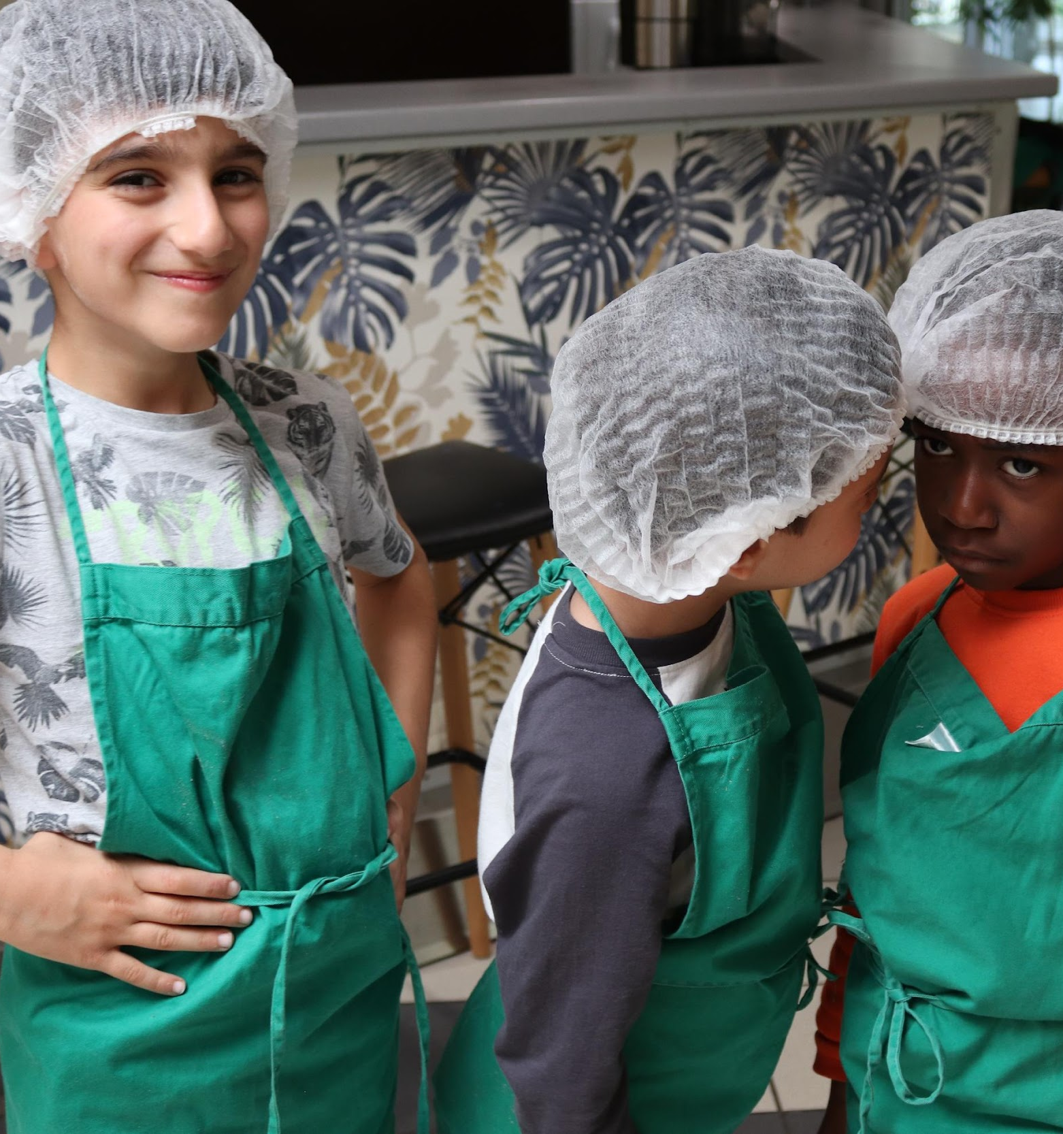
Tecniche del primo giorno
Prima fase: Sondaggi e questionari
Attraverso questionari e indagini sulle pratiche alimentari dei bambini nelle loro famiglie, la Lunch Box rivela le pratiche e le abitudini di ogni persona.
I bambini creano il loro diario di bordo del cibo, dove disegnano e scrivono ciò che amano e sognano riguardo al cibo.
Seconda fase: Immaginazione, approvvigionamento alimentare e pratica di cucina
La seconda fase si concentra e affronta le nozioni di trasformazione del cibo attraverso la pratica e la comprensione da parte dei bambini dei modi in cui il cibo viene tagliato e cucinato.
Terza fase: Comprendere le culture
Il terzo scambio si concentra sulla "comprensione" delle culture e delle abitudini e sull'importanza di riunirsi intorno a un pasto.

Slide 10
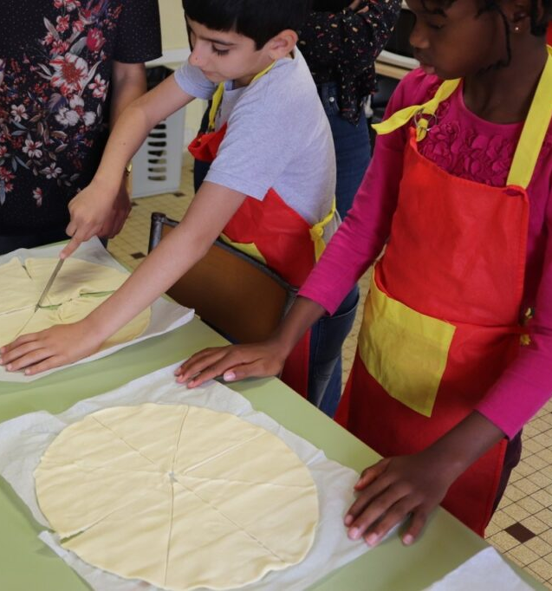
Attività 1: Sapore di casa
Gruppo target: Bambini a partire dai 4 anni
In una scuola multiculturale, studenti di diversa provenienza hanno collaborato alla creazione di un libro di cucina con ricette delle rispettive culture.
Il progetto mira a promuovere lo scambio culturale, lo sviluppo della lingua e l'impegno della comunità. Gli studenti hanno lavorato insieme per raccogliere ricette, scrivere descrizioni in più lingue e progettare il libro di cucina. Il progetto non solo celebra la diversità, ma ha anche fornito agli studenti una piattaforma per condividere il loro patrimonio culinario e sviluppare le loro capacità linguistiche e comunicative.

Slide 11
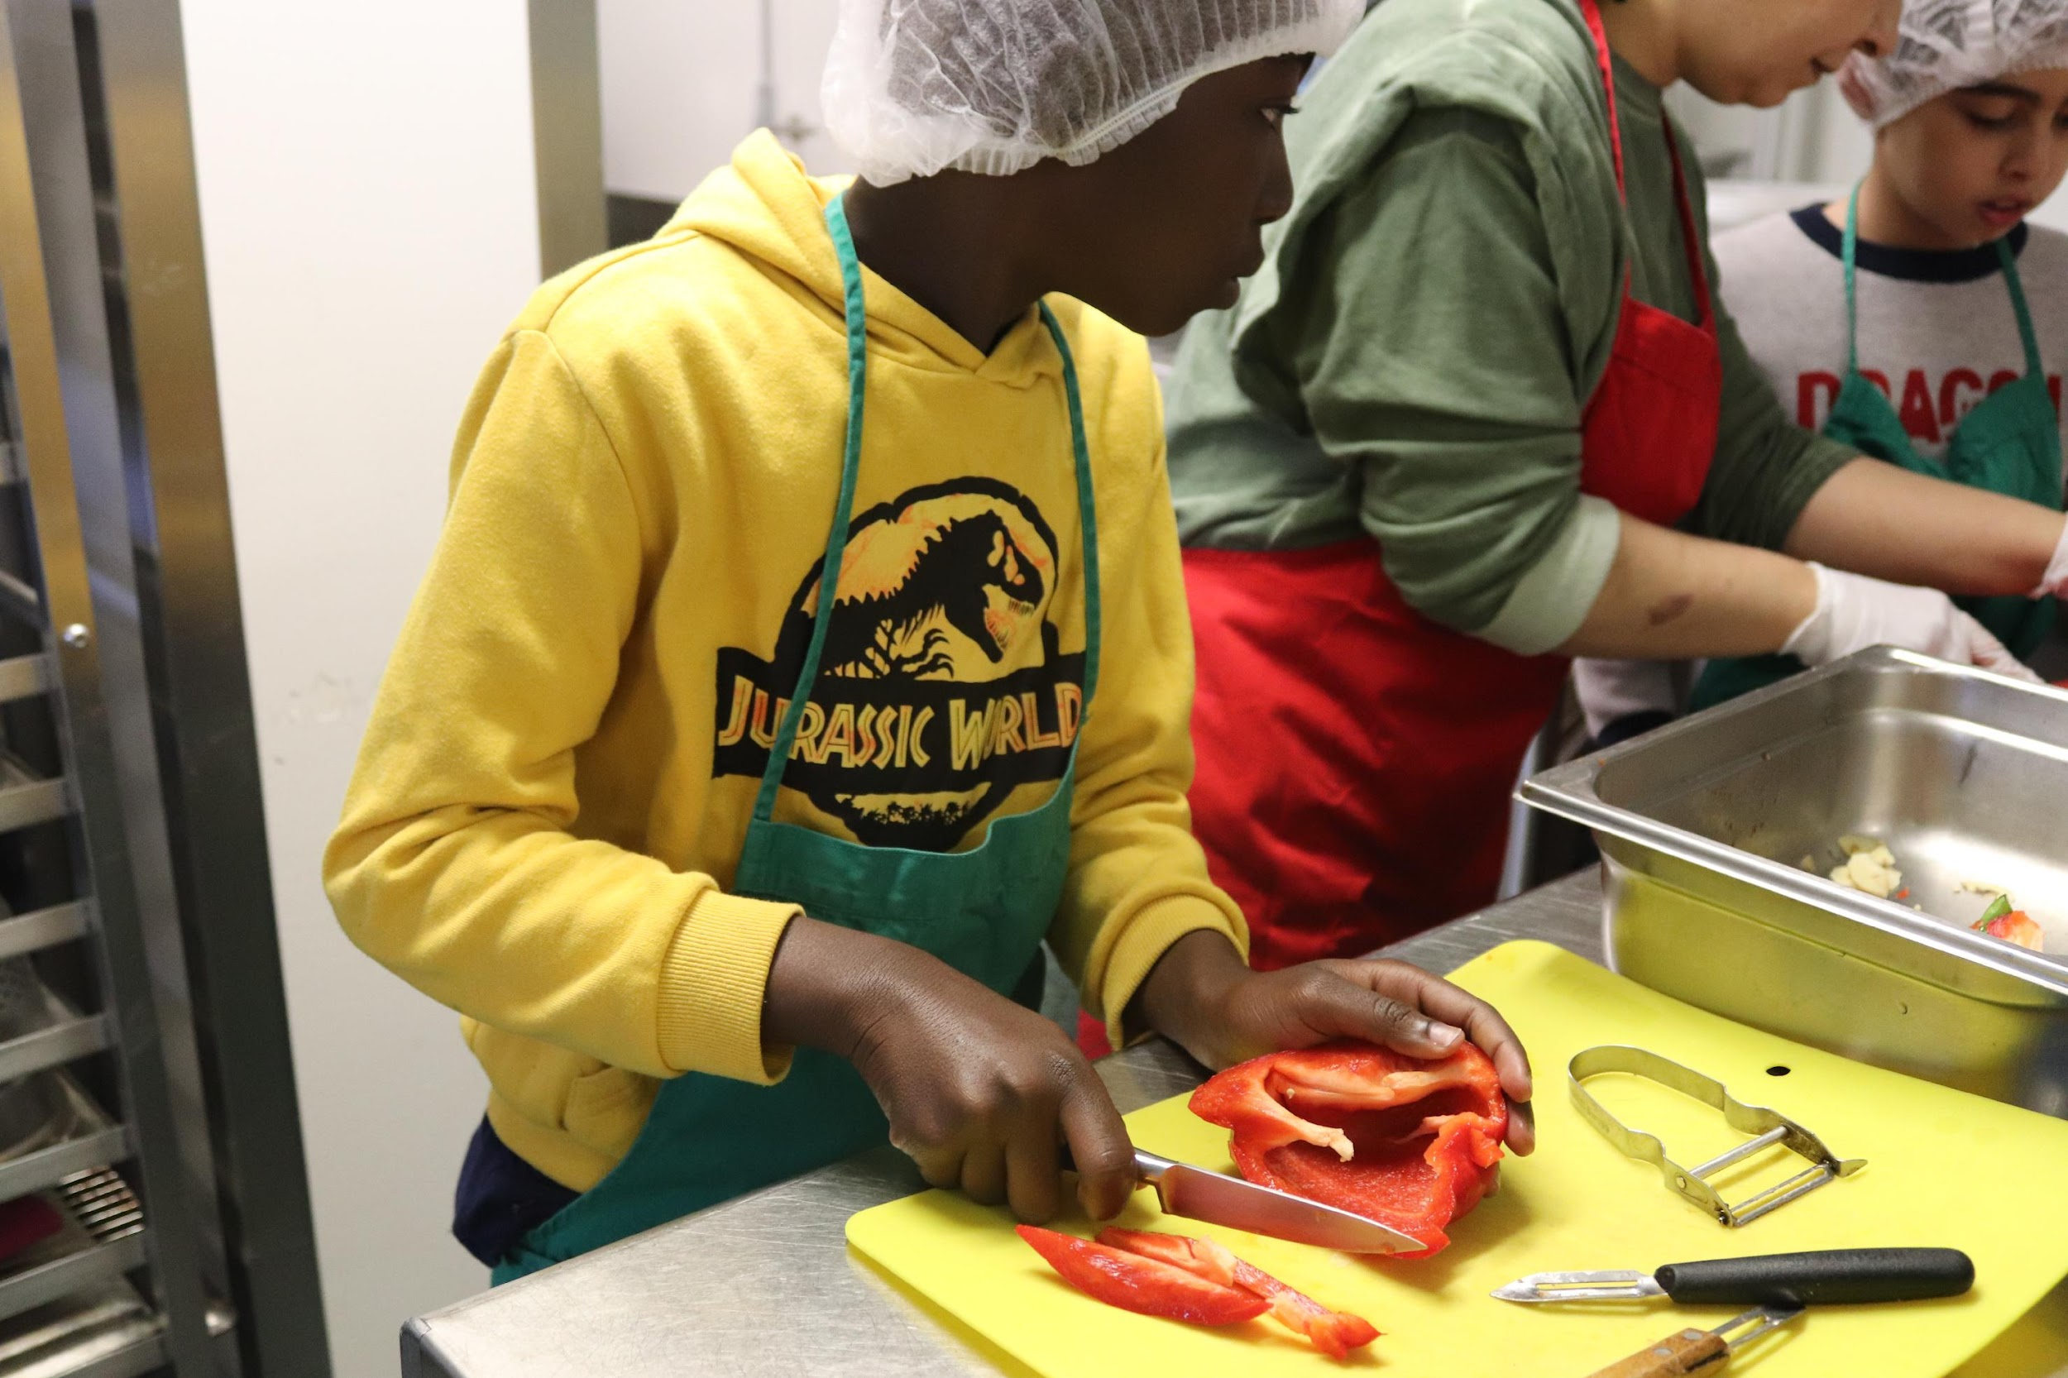
Attività 2: Giornata dello chef
Gruppo target: dai 6 anni in su
Il programma "Chef per un giorno" collabora con ristoranti e istituti culinari locali per offrire a studenti svantaggiati la possibilità di sperimentare il mondo della cucina professionale.
Gli studenti trascorrono una giornata a fianco degli chef, imparando a conoscere le operazioni di cucina e assistendo nella preparazione dei pasti.
Il programma mira a ispirare gli studenti, a promuovere la loro passione per la cucina e ad esporli alle possibilità di carriera nel settore culinario. Immergendosi in un ambiente culinario reale, gli studenti hanno sviluppato abilità nel lavoro di squadra, nella gestione del tempo e nelle tecniche culinarie.

Slide 12
Consigli e suggerimenti per i professionisti
01
Istruzioni chiare e visive
02
Creare una banca di risorse culturali con informazioni su cucine, ricette tradizionali e pratiche culinarie di diversi paesi.
03
Adattamento e inclusione: accogliere le restrizioni dietetiche e le preferenze culturali.
04
Comunicazione con le famiglie fin dall'inizio per evitare sorprese.
05
Gestione del tempo: Pianificare le attività del workshop e assegnare tempo sufficiente

Slide 13
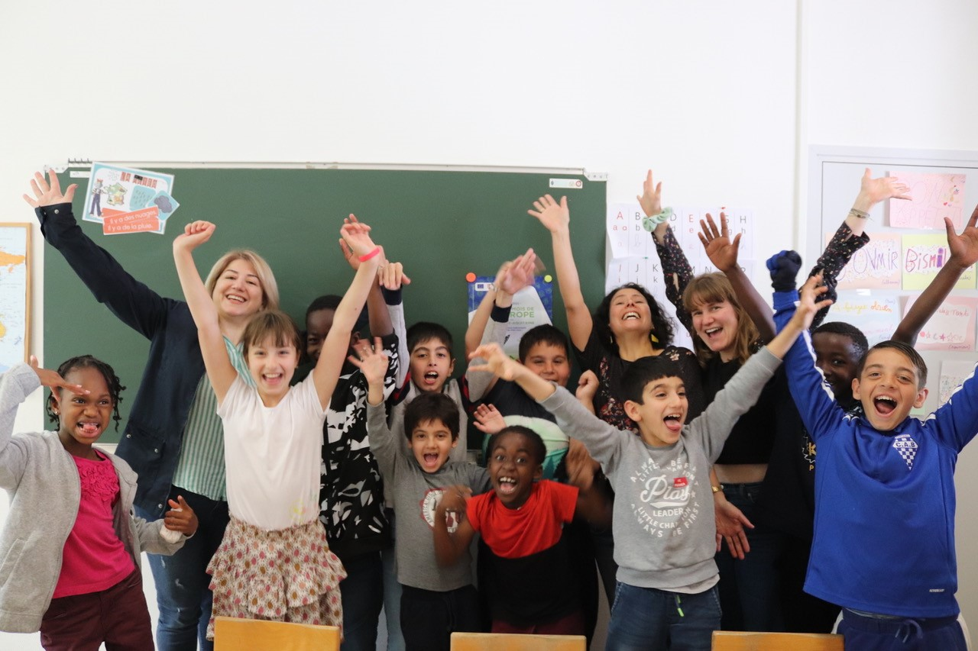

Fine del modulo
Grazie per aver letto questo modulo e speriamo che vi sia piaciuto e che abbiate appreso informazioni utili. Questo modulo fa parte del corso di formazione Surviving Digital; gli altri moduli sono disponibili sul nostro sito web. Tenetevi aggiornati sul progetto seguendoci sui nostri canali social!
www.survivingdigital.eu

